Slide 1
과목_학년학기_단원 | suh_0601_01
차시명 | 06 (대분수)÷(자연수)를 분수의 곱셈으로 나타내어 볼까요
파일명 | suh_0601_01_0006
검토 | 담당
김윤희 | 김윤희
문서 HISTORY
번호 | 버전 | 문서 작성일 | 내용 비고 | 작성자 (내선번호) | 검토자
1 | V 1.0 | 2022.01.04 | 문서 발생 | 백지수
2 | V 1.0 | 2022.01.07 | 1차 검수 | 김윤희
3
4
5
6
7
8
9
10
11

Slide 2
학습 단계 | 자료명 | 프레임 수 | 교과서 정보 | 파일명 | 자료 형태
도입 | 이번 시간에 배울 내용 | 1 |  | suh_0601_01_0006_101_1.html | Html5
전개 | [활동 1] (대분수)÷(자연수)의 상황 알아보기 | 1 | 수학 18쪽, 수학익힘 14~15쪽 | suh_0601_01_0006_201_1.html | Html5
 | [활동 2] (대분수)÷(자연수)의 계산 방법 알아보기 | 1 | 수학 18쪽, 수학익힘 14~15쪽 | suh_0601_01_0006_202_1.html | Html5
 | [활동 3] 다양한 (대분수)÷(자연수)의 상황 알아보기 | 1 | 수학 19쪽, 수학익힘 14~15쪽 | suh_0601_01_0006_203._1.html | Html5
 | [활동 4] (대분수)÷(자연수) 계산하기 | 1 | 수학 19쪽, 수학익힘 14~15쪽 | suh_0601_01_0006_204_1.html | Html5
정 리 | 핵심 정리 | 1 |  | suh_0601_01_0006_301_1.html | Html5
 | 다음 시간에 배울 내용 | 1 |  | suh_0601_01_0006_302_1.html | Html5
평 가 | 확인 문제 | 1 |  | suh_0601_01_0006_401_1.html | Html5
총 프레임 수 |  | 8

Slide 3
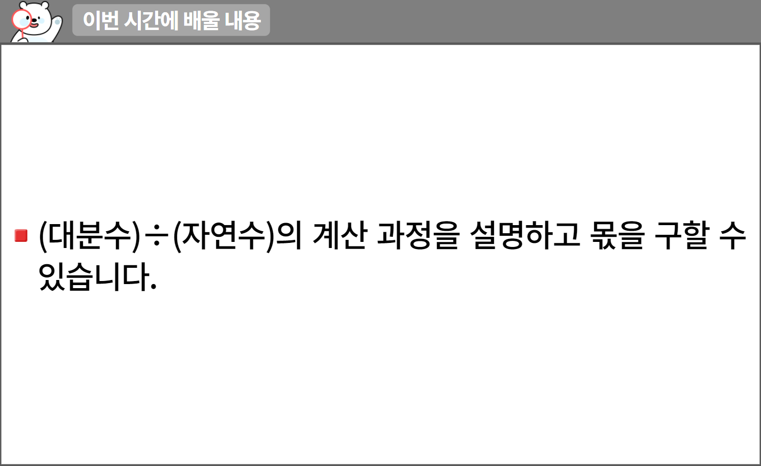
6-1
1. 분수의 나눗셈
suh_0601_01_0006_101_1
06 (대분수)÷(자연수)를 분수의 곱셈으로 나타내어 볼까요
수정사항
1 | 이번 시간에는 무엇을 배울까요 페이지 디자인 수정
2 | 우측 상단 텍스트 추가 수학 18~19쪽 수학 익힘 14~15쪽
3
4
5
1
2
http://cdata.tsherpa.co.kr/tsherpa/MultiMedia/Flash/2020/curri/index.html?flashxmlnum=llbless208&classa=A8-C1-22-WI-WI-03-01-02-0-0-0-0&classno=WI_22_03/win_0202_0102_0004/win_0202_0102_0004_103.html

Slide 4
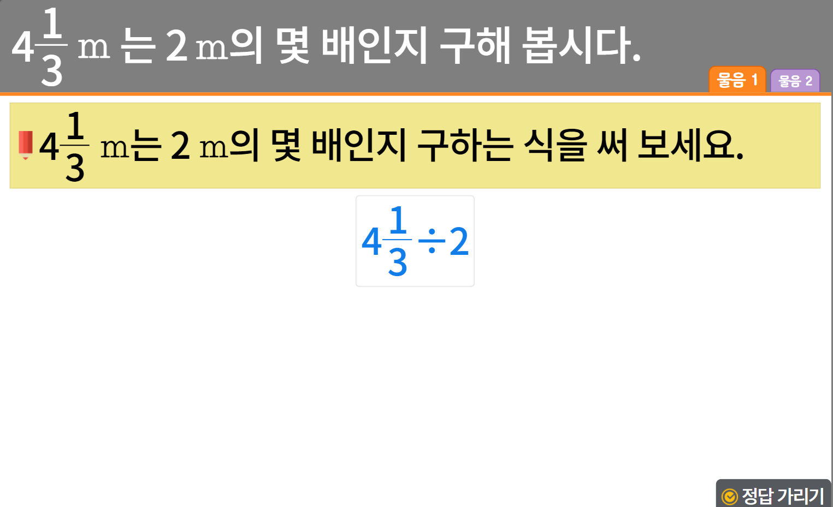



6-1
1. 분수의 나눗셈
suh_0601_01_0006_201_1
06 (대분수)÷(자연수)를 분수의 곱셈으로 나타내어 볼까요
수정사항
1 | 대발문 앞 연필 아이콘 추가
2 | 소발문 앞 블릿 디자인 수정
3 | 정답확인 버튼 디자인 수정 정답 확인 > 정답 가리기로 토글됨
4 | 캐릭터, 말풍선 추가
5
1
2
4
4는 2의 몇 배인지
4÷2로 구할 수 있어요.
3

Slide 5
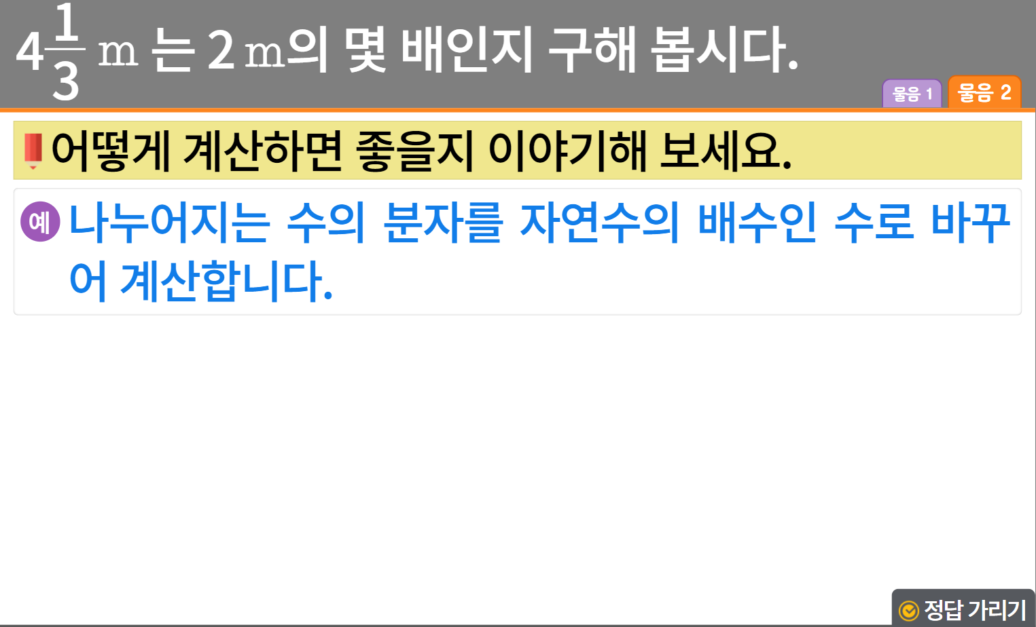


6-1
1. 분수의 나눗셈
suh_0601_01_0006_201_1
06 (대분수)÷(자연수)를 분수의 곱셈으로 나타내어 볼까요
수정사항
1 | 대발문 앞 연필 아이콘 추가
2 | 소발문 앞 블릿 디자인 수정
3 | 예 약물 디자인 수정
4 | 예시 문장 추가
5 | 정답확인 버튼 디자인 수정 정답 확인 > 정답 가리기로 토글됨
1
2
3
분수의 곱셈으로 나타내어 계산합니다.
4
5

Slide 6
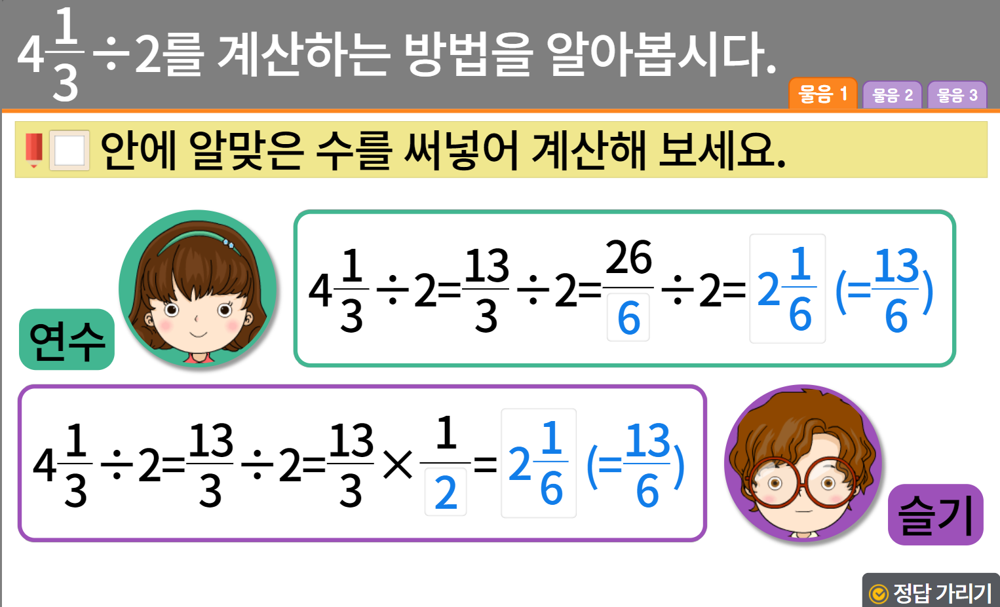



6-1
1. 분수의 나눗셈
suh_0601_01_0006_201_2
06 (대분수)÷(자연수)를 분수의 곱셈으로 나타내어 볼까요
수정사항
1 | 대발문 앞 연필 아이콘 추가
2 | 소발문 앞 블릿 디자인 수정
3 | 빈칸 디자인 수정
4 | 캐릭터 디자인 수정 연수 슬기
5 | 색상박스, 라인박스 디자인 수정 (비고 참고)
6 | 정답확인 버튼 디자인 수정 정답 확인 > 정답 가리기로 토글됨
1
3
2
4
5
5
5
4
5
3
http://cdata.tsherpa.co.kr/tsherpa/MultiMedia/Flash/2020/curri/index.html?flashxmlnum=soboro2&classa=A8-C1-62-KK-KA-02-03-04-0-0-0-0&classno=AA_SAMPLE/nproto_sample/DA/nproto_cmn_910.html

Slide 7
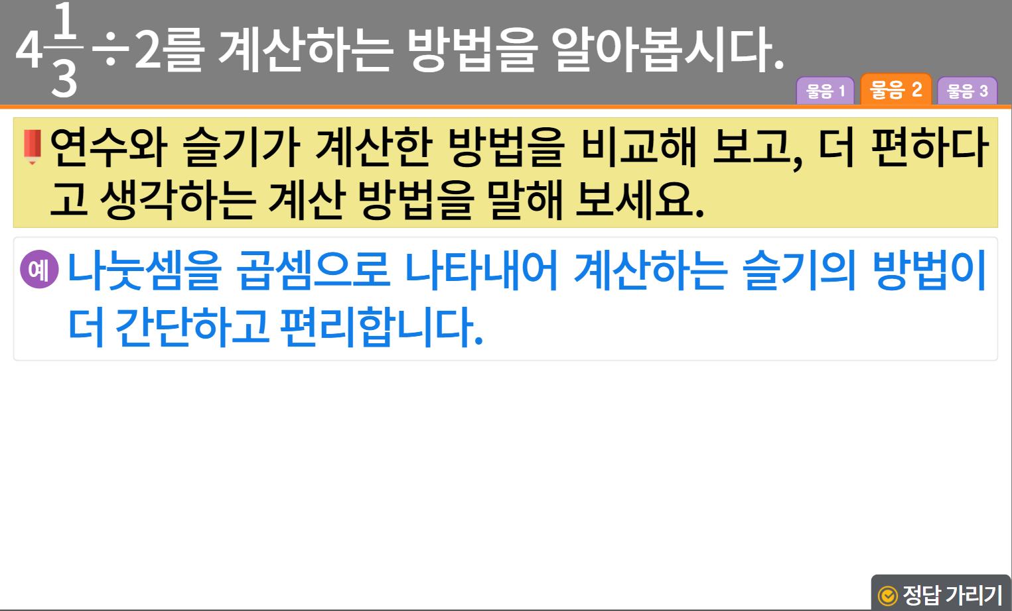
6-1
1. 분수의 나눗셈
suh_0601_01_0006_202_1
06 (대분수)÷(자연수)를 분수의 곱셈으로 나타내어 볼까요
수정사항
1 | 대발문 앞 연필 아이콘 추가
2 | 소발문 앞 블릿 디자인 수정
3 | 예시 문장 변경
4 | 정답확인 버튼 디자인 수정 정답 확인 > 정답 가리기로 토글됨
5
1
2
연수는 대분수를 가분수로 바꾸고 분수의 분자를 2의 배수로 바꾸어 계산했습니다.
3
슬기는 대분수를 가분수로 바꾸고 나눗셈을 곱셈으로 나타내어 계산했습니다.
나눗셈을 곱셈으로 나타내어 계산하는 방법이 더 간단하고 편리합니다.
5

Slide 8
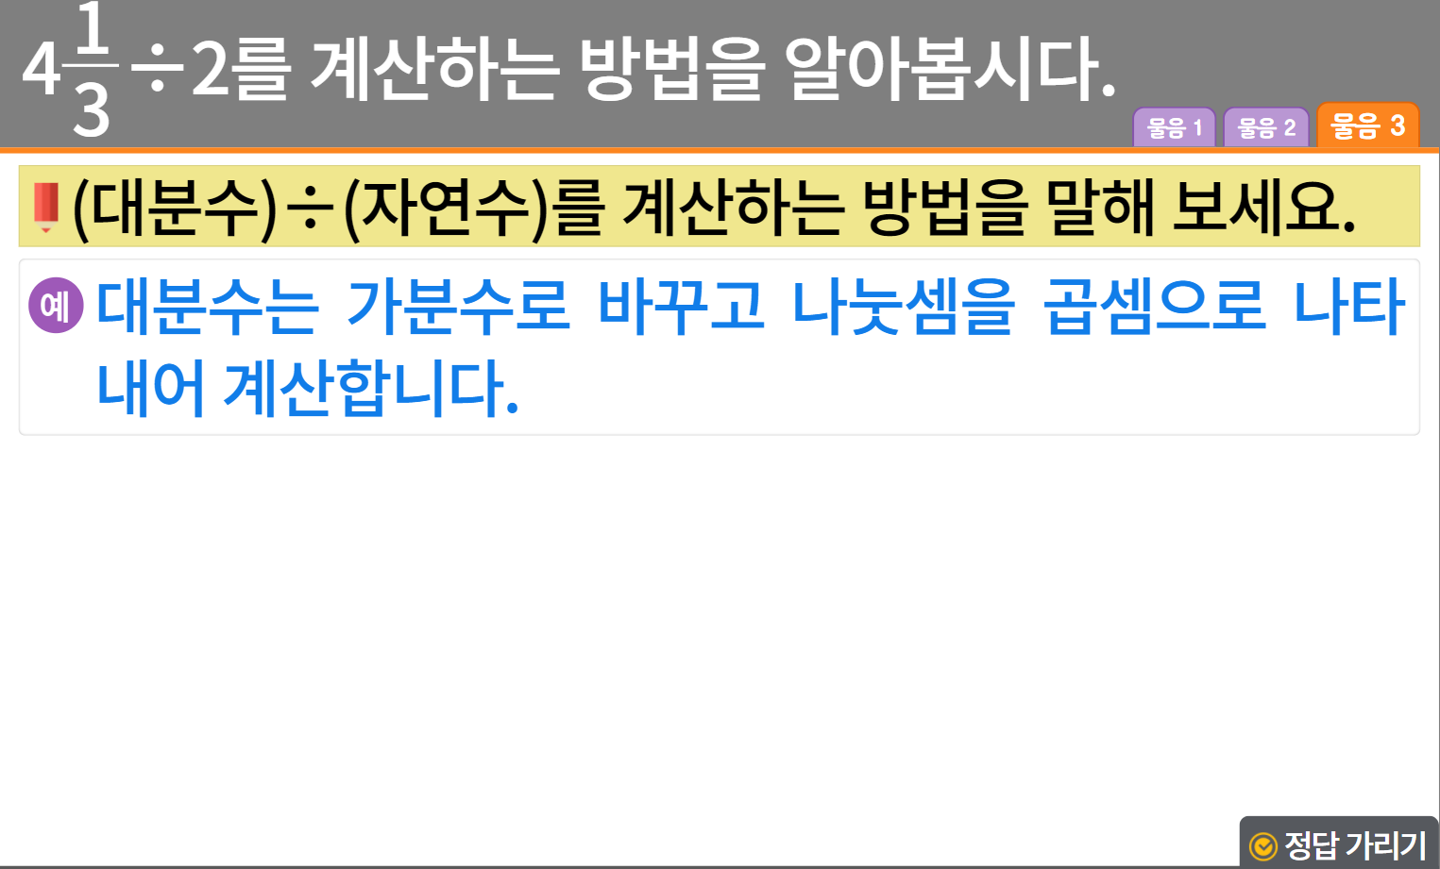
6-1
1. 분수의 나눗셈
suh_0601_01_0006_202_1
06 (대분수)÷(자연수)를 분수의 곱셈으로 나타내어 볼까요
수정사항
1 | 대발문 앞 연필 아이콘 추가
2 | 소발문 앞 블릿 디자인 수정
3 | 예 약물 디자인 수정
4 | 정답확인 버튼 디자인 수정 정답 확인 > 정답 가리기로 토글됨
5
1
2
3
4

Slide 9
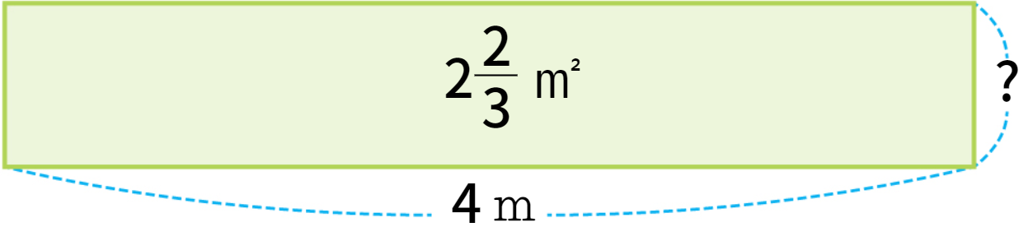


6-1
1. 분수의 나눗셈
suh_0601_01_0006_203_1
06 (대분수)÷(자연수)를 분수의 곱셈으로 나타내어 볼까요
2
3
넓이가 2 ㎡인 직사각형의 가로는 4 m입니다. 이 직사각형의 세로를 구해 봅시다.
탭 이벤트
기존 개발물의 그림 활용하여 작성.
캐릭터, 말풍선 추가 (말풍선 내 답박스 예시 비고 참고)
답 칸 클릭하면 답 나타남. 정답 확인 버튼은 정답 가리기로 토글됨.
#1
물음 1
물음 2
물음 3
물음 4
세로를 구하는 식을 써 보세요.
#2
2
3
2 ÷4
3
넓이가 12㎡이고,
가로가 3m이면 세로는
÷ (으)로……
12
3
#4
https://cdata2.tsherpa.co.kr/tsherpa/MultiMedia/Flash/2020/curri/index.html?flashxmlnum=yuni4856&classa=A8-C1-41-MM-MM-04-05-03-0-0-0-0&classno=MM_41_04/suh_0401_04_0003/suh_0401_04_0003_204_1.html

Slide 10
6-1
1. 분수의 나눗셈
suh_0601_01_0006_203_1
06 (대분수)÷(자연수)를 분수의 곱셈으로 나타내어 볼까요
2
3
넓이가 2 ㎡인 직사각형의 가로는 4 m입니다. 이 직사각형의 세로를 구해 봅시다.
답 칸 클릭하면 답 나타남. 정답 확인 버튼은 정답 가리기로 토글됨.
물음 1
물음 2
물음 3
물음 4
세로를 구해 보세요. 세로는 몇 m인가요?
2
3
m
#4

Slide 11
6-1
1. 분수의 나눗셈
suh_0601_01_0006_203_1
06 (대분수)÷(자연수)를 분수의 곱셈으로 나타내어 볼까요
2
3
넓이가 2 ㎡인 직사각형의 가로는 4 m입니다. 이 직사각형의 세로를 구해 봅시다.
답 칸 클릭하면 답 나타남. 정답 확인 버튼은 정답 가리기로 토글됨.
물음 1
물음 2
물음 3
물음 4
계산한 방법을 친구들과 비교해 보고, 더 편하다고 생각하는 계산 방법을 말해 보세요.
분자를 자연수로 나누어 구하는 것이 편합니다.
나눗셈을 곱셈으로 나타내어 계산하는 것이 편합니다.
#4

Slide 12
6-1
1. 분수의 나눗셈
suh_0601_01_0006_203_1
06 (대분수)÷(자연수)를 분수의 곱셈으로 나타내어 볼까요
2
3
넓이가 2 ㎡인 직사각형의 가로는 4 m입니다. 이 직사각형의 세로를 구해 봅시다.
답 칸 클릭하면 답 나타남. 정답 확인 버튼은 정답 가리기로 토글됨.
물음 1
물음 2
물음 3
물음 4
세로를 맞게 구했는지 어떻게 알 수 있나요?
구한 세로와 주어진 가로를 곱하여 넓이가 맞게 나오는지 확인합니다.
#4

Slide 13
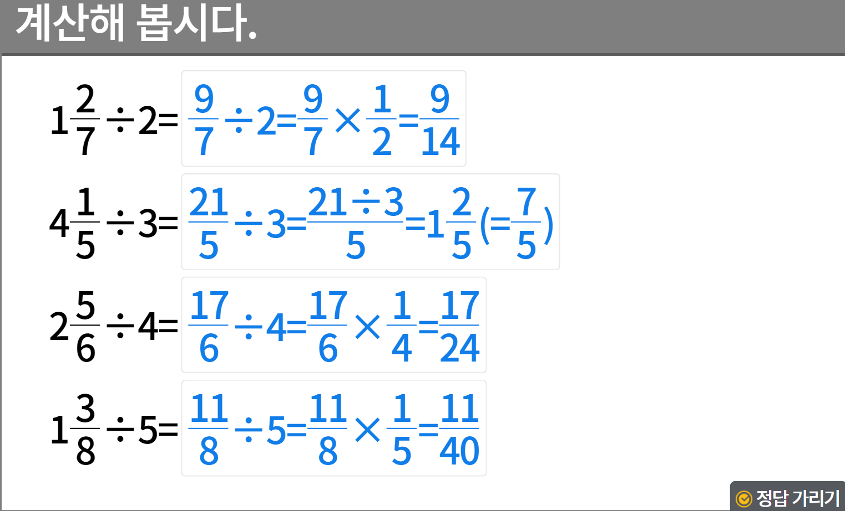
6-1
1. 분수의 나눗셈
suh_0601_01_0006_204_1
06 (대분수)÷(자연수)를 분수의 곱셈으로 나타내어 볼까요
수정사항
1 | 대발문 앞 연필 아이콘 추가
2 | 정답확인 버튼 디자인 수정 정답 확인 > 정답 가리기로 토글됨
3
4
5
1
2

Slide 14
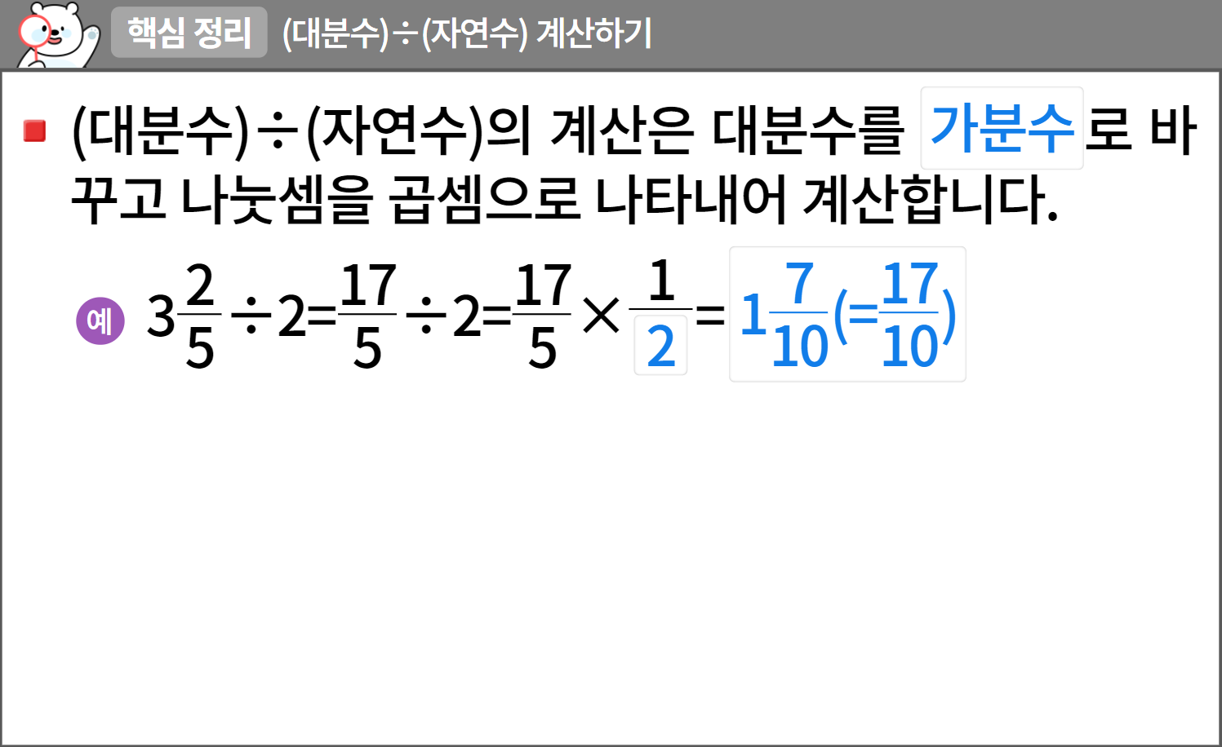
6-1
1. 분수의 나눗셈
suh_0601_01_0006_301_1
06 (대분수)÷(자연수)를 분수의 곱셈으로 나타내어 볼까요
수정사항
1 | 핵심정리 페이지 디자인 수정
2 | 블릿 디자인 수정
3 | 예 약물 디자인 수정
4
5
1
2
3
https://cdata2.tsherpa.co.kr/tsherpa/MultiMedia/Flash/2020/curri/index.html?flashxmlnum=yuni4856&classa=A8-C1-41-MM-MM-04-03-04-0-0-0-0&classno=MM_41_04/suh_0401_02_0004/suh_0401_02_0004_301_1.html

Slide 15
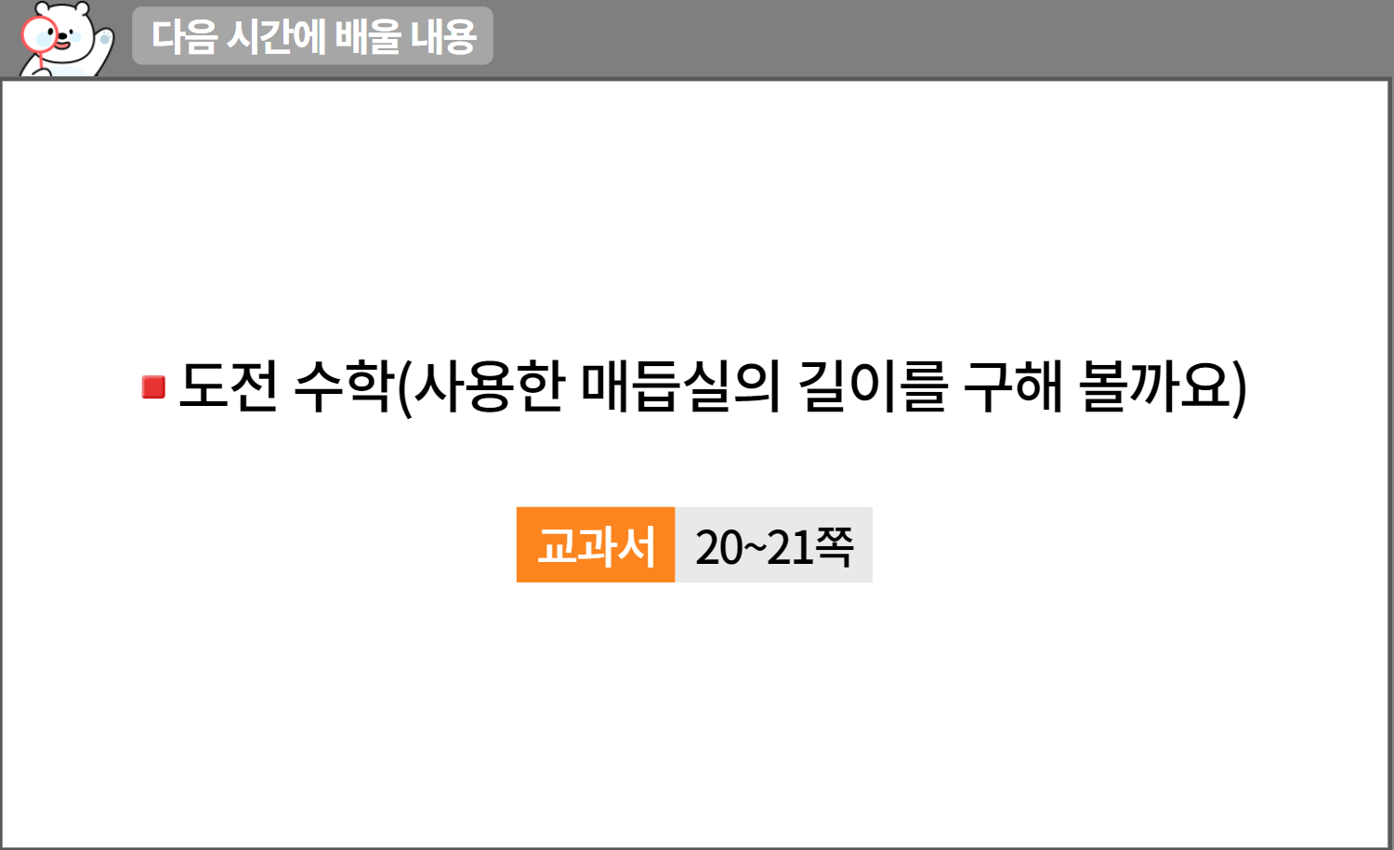
6-1
1. 분수의 나눗셈
suh_0601_01_0006_302_1
06 (대분수)÷(자연수)를 분수의 곱셈으로 나타내어 볼까요
수정사항
1 | 다음 시간에 배울 내용 페이지 디자인 수정
2 | 우측 상단 텍스트 추가 수학 20~21쪽
3 | 삭제
4
5
1
2
3
http://cdata.tsherpa.co.kr/tsherpa/MultiMedia/Flash/2020/curri/index.html?flashxmlnum=soboro2&classa=A8-C1-62-KK-KA-02-03-04-0-0-0-0&classno=AA_SAMPLE/nproto_sample/DA/nproto_cmn_912.html

Slide 16
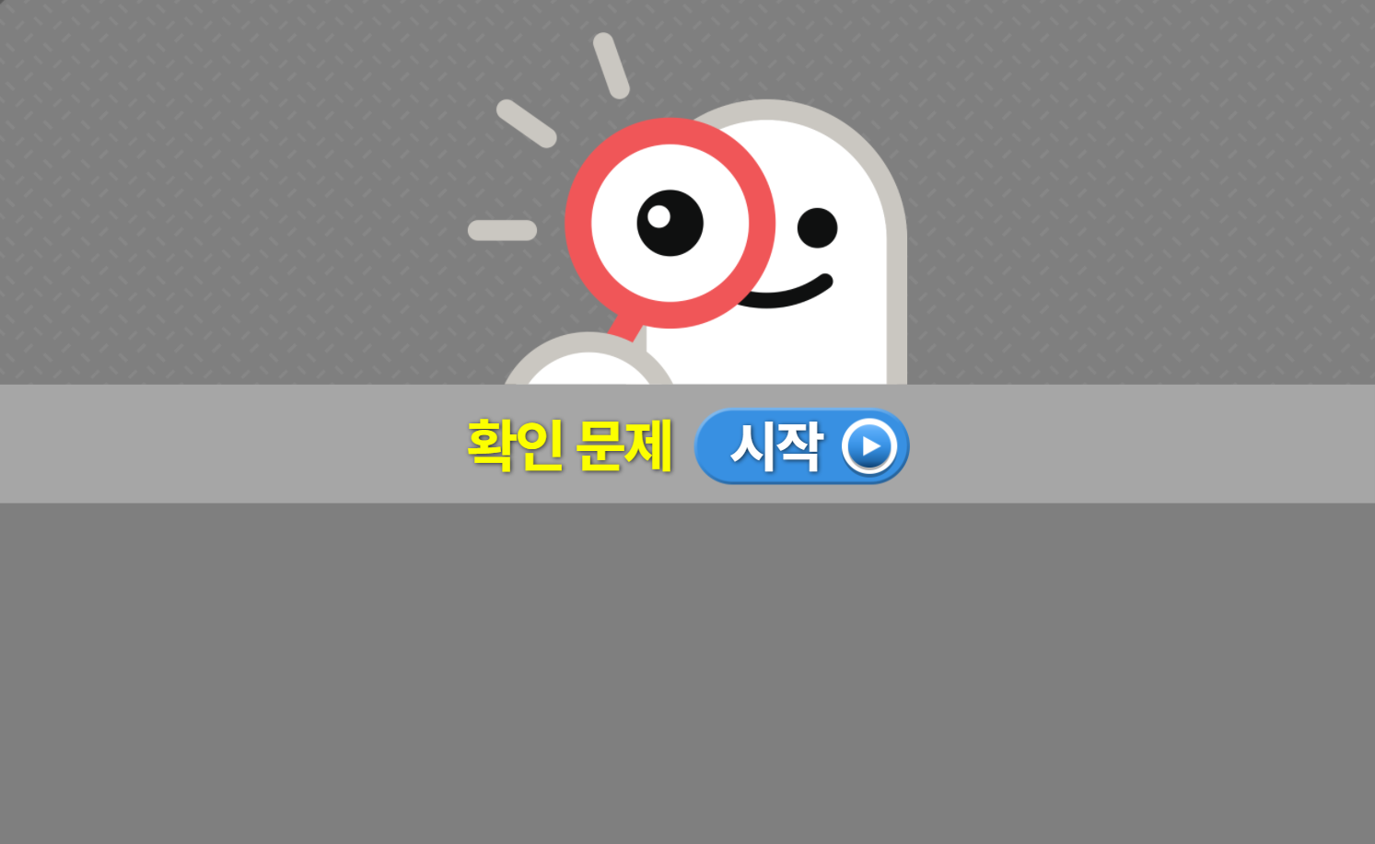
6-1
1. 분수의 나눗셈
suh_0601_01_0006_401_1
06 (대분수)÷(자연수)를 분수의 곱셈으로 나타내어 볼까요
수정사항
1 | 확인 문제 게이트 페이지 수정
2
3
4
5
1

Slide 17
6-1
1. 분수의 나눗셈
suh_0601_01_0006_401_1
06 (대분수)÷(자연수)를 분수의 곱셈으로 나타내어 볼까요
수정사항
기존 1,2번은 2, 5번에 넣고 1번, 3번, 4번 문제 신규 추가 확인문제 디자인 수정 (비고란 링크 참고, 이하 공통)
1 | 답 칸 클릭하면 답 나타남. 정답 확인 버튼은 정답 가리기로 토글됨.
2
3
4
5
문제 1
문제 2
문제 3
문제 4
문제 5
안에 알맞은 수를 써넣어 식을 완성해 보시오.
1
3
7
3
35
7
2 ÷5＝ ÷5＝ ÷5＝
15
15
1
3
7
3
7
1
7
2 ÷5＝ ÷5＝ × ＝
3
5
15
#1
https://cdata2.tsherpa.co.kr/tsherpa/MultiMedia/Flash/2020/curri/index_jr.html?flashxmlnum=yuni4856&classa=A8-C1-41-MM-MM-04-06-03-0-0-0-0&classno=MM_41_04/suhi_0401_05/suhi_0401_05_0002.html

Slide 18
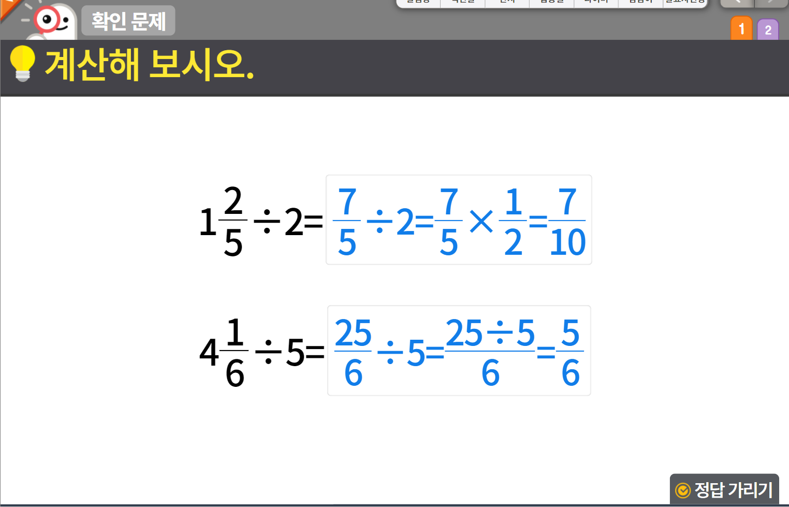

6-1
1. 분수의 나눗셈
suh_0601_01_0006_401_1
06 (대분수)÷(자연수)를 분수의 곱셈으로 나타내어 볼까요
수정사항
기존 1,2번은 2, 5번에 넣고 1번, 3번, 4번 문제 신규 추가 확인문제 디자인 수정 (비고란 링크 참고, 이하 공통)
1 | 발문 앞 블릿 디자인 수정
2 | 정답 확인>정답 가리기로 토글됨.
3
4
5
1
2

Slide 19






6-1
1. 분수의 나눗셈
suh_0601_01_0006_401_1
06 (대분수)÷(자연수)를 분수의 곱셈으로 나타내어 볼까요
수정사항
기존 1,2번은 2, 5번에 넣고 1번, 3번, 4번 문제 신규 추가 확인문제 디자인 수정 (비고란 링크 참고, 이하 공통)
1 | 각 식 클릭하면 O 또는 X 나오게 (문제 형식 비고 참고)
2 | 답 칸 클릭하면 답 나타남. 정답 확인 버튼은 정답 가리기로 토글 됨.
3 | 풀이 팝업 추가 (다음 슬라이드)
4
5
문제 1
문제 2
문제 3
문제 4
문제 5
에서 계산 결과가 다른 것을 찾아 하시오.
#1
12
7
4
7×2
4
7
5
7
÷6
×2
1 ÷6
#3
#2
https://cdata2.tsherpa.co.kr/tsherpa/MultiMedia/Flash/2020/curri/index_jr.html?flashxmlnum=yuni4856&classa=A8-C1-21-MM-MA-03-02-02-0-0-0-0&classno=MA_21_03/suhi_0201_01/suhi_0201_01_0002.html

Slide 20
6-1
1. 분수의 나눗셈
suh_0601_01_0006_401_1
06 (대분수)÷(자연수)를 분수의 곱셈으로 나타내어 볼까요
수정사항
풀이 확인 버튼 클릭하면 나타나는 화면
1
2
3
4
5
문제 1
문제 2
문제 3
문제 4
문제 5
에서 계산 결과가 다른 것을 찾아 하시오.
12
7
4
7×2
4
7
5
7
÷6
×2
1 ÷6
풀이
12
7
2
7
4
7×2
2
7
4
7
8
7
5
7
2
7
÷6＝
＝
×2＝
1 ÷6＝

Slide 21


6-1
1. 분수의 나눗셈
suh_0601_01_0006_401_1
06 (대분수)÷(자연수)를 분수의 곱셈으로 나타내어 볼까요
수정사항
기존 1,2번은 2, 5번에 넣고 1번, 3번, 4번 문제 신규 추가 확인문제 디자인 수정 (비고란 링크 참고, 이하 공통)
1 | 답 칸 클릭하면 답 나타남. 정답 확인 버튼은 정답 가리기로 토글 됨.
2
3
4
5
문제 1
문제 2
문제 3
문제 4
문제 5
넓이가 2 ㎡인 직사각형의 세로는 3 m입니다. 이 직사각형의 가로는 몇 m인지 식을 쓰고 답을 구해 보시오.
2
5
2
5
12
5
12÷3
5
4
5
2 ÷3＝ ÷3 = ＝
4
5
m
#1

Slide 22
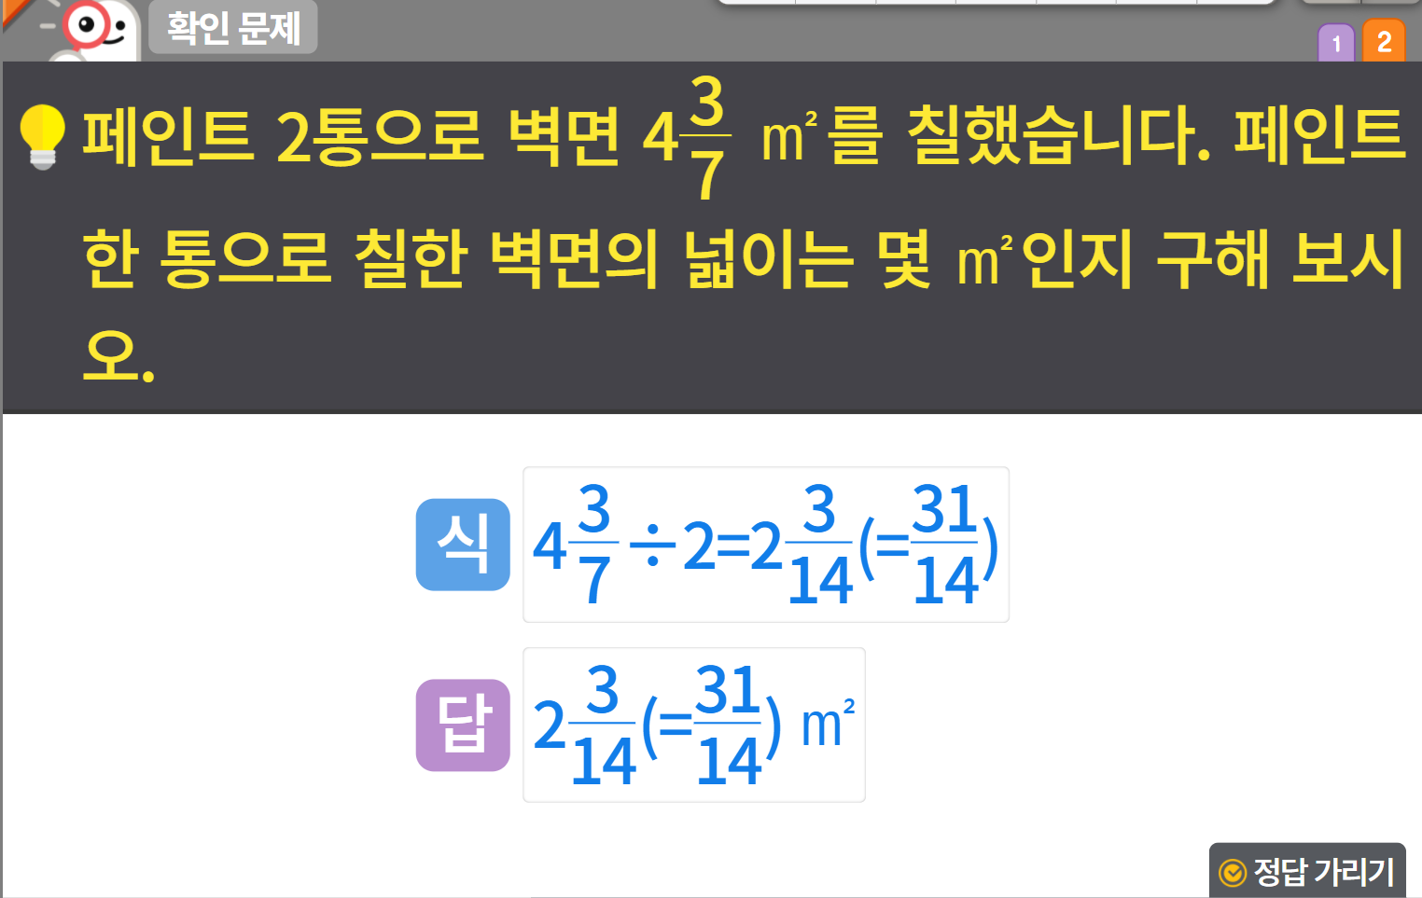
6-1
1. 분수의 나눗셈
suh_0601_01_0006_401_1
06 (대분수)÷(자연수)를 분수의 곱셈으로 나타내어 볼까요
수정사항
기존 1,2번은 2, 5번에 넣고 1번, 3번, 4번 문제 신규 추가 확인문제 디자인 수정 (비고란 링크 참고, 이하 공통)
1 | 발문 앞 블릿 디자인 수정
2 | 풀이, 답 약물 디자인 수정.
3 | 답 수정 있음. (㎡단위는 답박스 밖으로 빼기)
4 | 정답 확인>정답 가리기로 토글됨
5
1
2
3
2
3
14
31
14
2 (＝ )
㎡
4

